Slide 1
Teafogyasztási szokások változása az Európai Unió tagállamaiban
Varga Bettina

Slide 2
A tea kultúrtörténete és Európába való integrálása
A tea barátai és ellenzői Európában
A tea fogadtatása Magyarországon
Teafogyasztási szokások a két világháború között

Slide 3
Kína déli tartományaiból származik a tea
Európába tengeri úton érkezett
Egyre gyorsabban áttértek a kávéról a tea
Anglia lett a világ legnagyobb teafogyasztója
A teát igényes környezetben fogyasztották porceláncsészékben

Slide 4
A tea barátai és ellenzői Európában
Jó hatással van a szellemi munkát végzőkre
Egészségügyi szempontból gyógyszerként is használható
Tápanyag forrás
Koffeintartalma álmosságot képes elűzni
Ugyanakkor, egyesek szerint „elő- és utóhatása” van, ami azt jelenti, hogy először egy jó érzést ad, majd azt el is veszi

Slide 5
A tea fogadtatása Magyarországon
Polgári életmódba jelentős változásokat hozott a tea (pl: hármas étkezési rend)

Slide 6
Teafogyasztási szokások a két világháború között
Indiai tea keresettebbé vált a kínainál
Erősebb teák lettek kedveltebbek
Időjárás viszontagságok befolyásolják a szüretelést, illetve a kedvelt tea fajták termesztését
Törött tea megjelenése, „B” jelzés a kereskedelemben

Slide 7
Legkedveltebb teafajták
Teafogyasztási szokások
Teafajták

Slide 8
Teafogyasztási szokások
Édesítő-, ízesítőszerek
Egyéb vele fogyasztott finomságok
Tea mennyisége

Slide 9
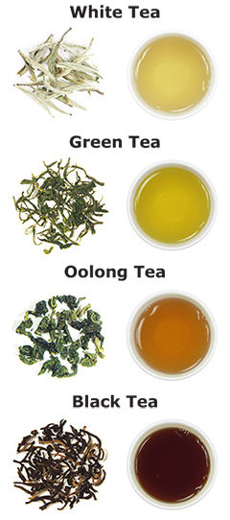
Teafajták
Fehér tea
Zöld tea
Oolong tea
Fekete tea

Slide 10
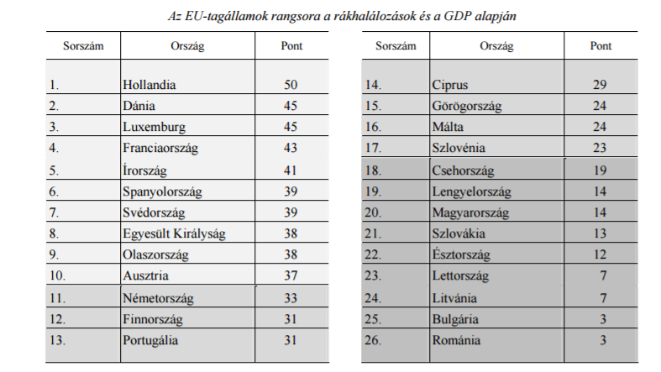
Teafogyasztás egészségünk megőrzése érdekében
A zöld tea rákellenes hatása

Slide 11
A zöld tea rákellenes hatása
Fontos hatóanyagokban gazdag
Kutatások, kísérletezések → bizonyított tény a hatása
Eltérések a nyugat és a távol-kelet lakói között

Slide 12
Köszönöm a figyelmet !

